Slide 1




Разделяй
и властвуй?
Нет, объединяйся
и выигрывай!
2025
Маркетингово-медийные коллаборации как новый космический тренд рынка

Slide 2

Вселенная
российских топ
ТВ-рекламодателей перестала расширяться
2023 1-8
2024 1-8
2025 1-8
СБЕР | 1 | 1 | 1
ВТБ | 12 | 6 | 2
Т-БАНК | 3 | 2 | 3
АЛЬФА-БАНК | 5 | 4 | 4
ОЗОН | 2 | 3 | 5
WILDBERRIES | 26 | 20 | 6
АВИТО | 18 | 13 | 7
МЕГАФОН | 8 | 8 | 8
ОТИСИФАРМ | 9 | 14 | 9
СОВКОМБАНК | 10 | 7 | 10
ЯНДЕКС | 4 | 5 | 11
МТС | 7 | 9 | 12
ВКУСНО - И ТОЧКА | 6 | 10 | 13
ТАНДЕР | 13 | 11 | 14
АБИ ПРОДАКТ | 14 | 15 | 15
ЭВАЛАР | 15 | 12 | 16
БИННОФАР | 17 | 16 | 17
X5 GROUP | 16 | 18 | 18
T2 | 20 | 20 | 19
KFC | 19 | 19 | 20
Все топ-20 ТВ-рекламодателей 2025 года были в Топ-20 в прошлом году и 19 из 20 — в позапрошлом
Источник: Mediascope TV Index, 20” 18+, прямая реклама, без телемагазинов

Slide 3
Хьюстон, у нас проблемы!
-7
-8
%
%
Реклама может быть полезна, если рассказывает об интересных мне марках и товарах
В большинстве случаев я покупаю только те марки, рекламу которых видел или слышал
-10
+33
%
%
Внимание к рекламе
(среднее по всем медиа)
Предпочитаю заплатить за подписку, чтобы смотреть кино или программы без рекламы
Источник: Mediascope, Brand Pulse, 2022 / 2025. Все 25-55 ВС

Slide 4







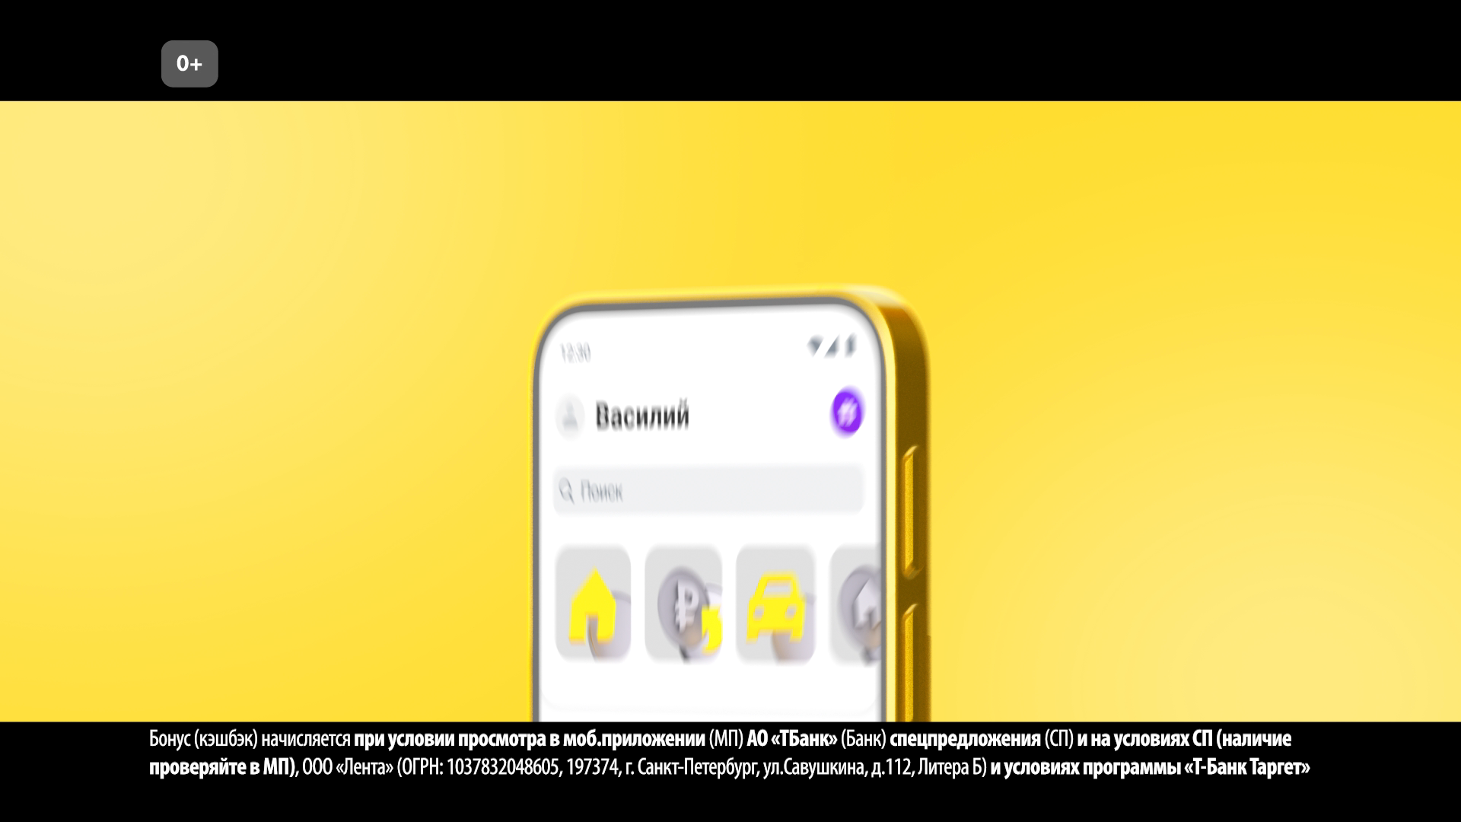

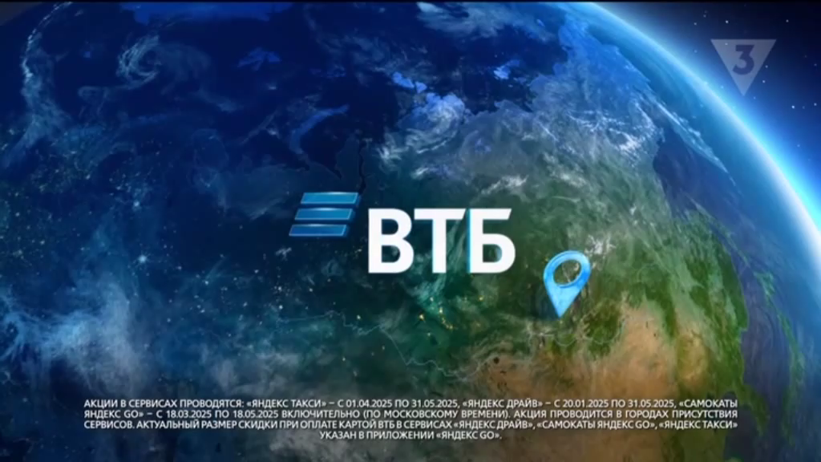
Коллаборации — новые звезды
+
+
+
17
100
50
до
%
до
%
до
%
Кешбэк в гипермаркетах Лента
Кешбэк в Пятерочке
Кешбэк в сервисах Яндекс Go

Slide 5
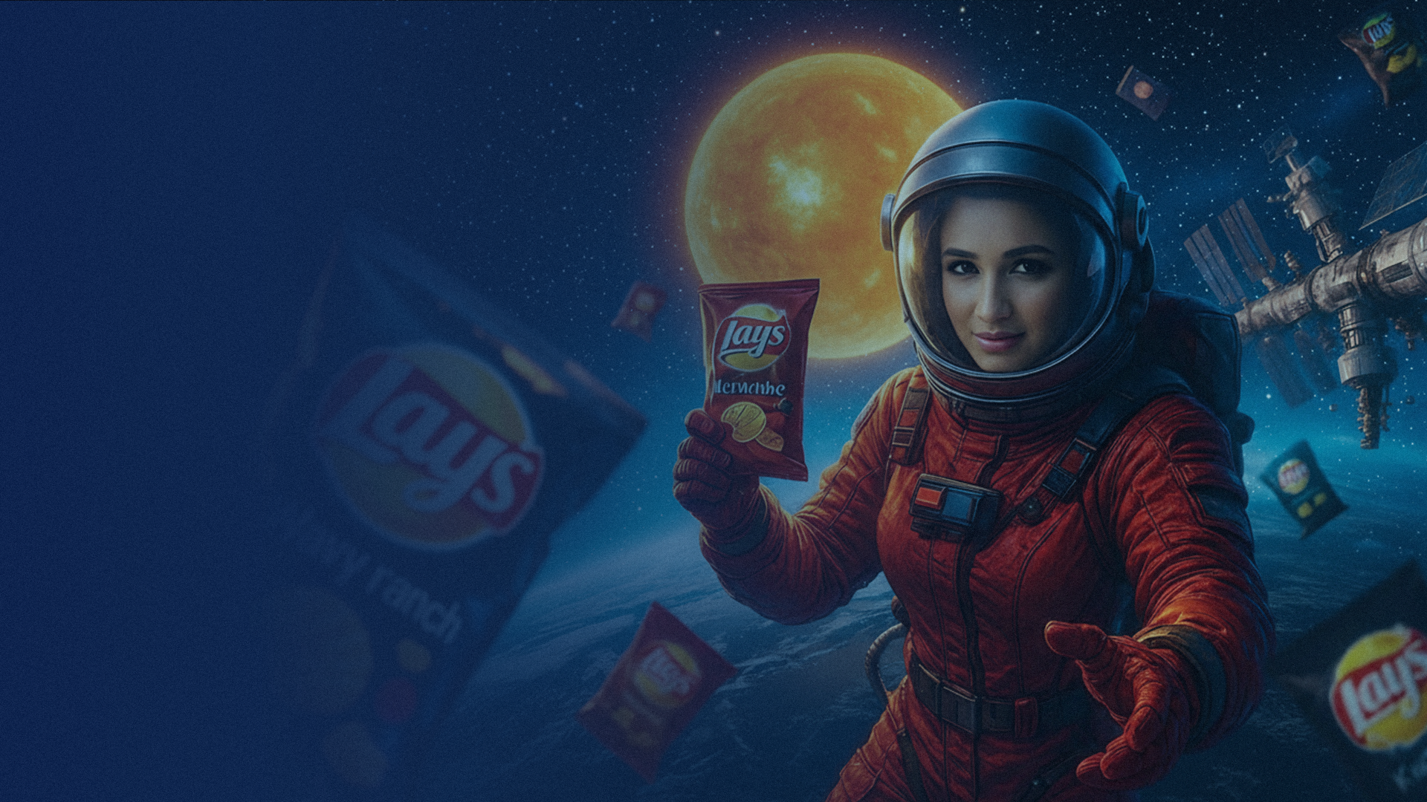

Новые звезды,
но не
сверхновые
+
2019 год
Notes:
Это Lays + Пятерочка, 2019 год

Slide 6


Обычные ролики банков
с кешбэком
+11
%
Общая привлекательность креатива
+13
VS
%
Полезность информации
+14
Ролики коллабораций
%
Желание приобрести
Источник: Яндекс Взгляд, тестирование роликов коллабораций vs обычные ролики с кешбэком по дебетовым картам
Notes:
Тут что коммуникация коллабов дает более высокий коммуникационный эффект

Slide 7
Построить космолет — не так-то просто, но эффективно
+
01.
Кешбэк только на формат гипермаркетов (покупка офлайн, доставка в приложении Т-Банк, доставка в приложении Лента)
02.
SOV Лента + 5п.п.
03.
ROI Ленты выше плана более чем вдвое
04.
Основной эффект —
в традиционных каналах продаж
Источник: данные Ленты
Источник: данные Лента
Notes:
Тут что коммуникация коллабов дает бизнес-эффект

